Slide 1
SECURITE EN BLOC

Slide 2
Sur blocs SAE et SNE
- Vérifier que la surface de réception est dégagée,
-Vérifier qu’aucun grimpeur n’est au-dessus de soi,
-Privilégier la désescalade par un itinéraire de descente facile,
-Savoir se réceptionner en cas de saut ou de chute,
- Savoir renoncer à un passage présentant une chute possible,
- Localiser une difficulté,
-Se faire parer,
- Utiliser des tapis de réception (crashpad)

Slide 3
En bloc, tout arrêt de la prestation du grimpeur se caractérise par son retour au sol,
désescalade,
Saut,
chute.
Entraînement à la réception

Slide 4
ESCALADE DE VITESSE En escalade de vitesse, l’assurage se fait en moulinette ...

Slide 5
Recommandation fédérale
La fédération préconise que le grimpeur soit assuré par deux assureurs

Slide 6
Précautions / corde - Vérifier l’état de la corde. - Longueur adaptée à la hauteur de la voie

Slide 7
 Les assureurs - Réalisent toujours un nœud (ou un système de blocage) au bout du brin libre de la corde afin d’empêcher celle-ci de s’échapper du frein d’assurage. - Vérifient et valident l’encordement ou le système de fixation de la corde sur le harnais du grimpeur. - Vérifient la mise en place de la corde dans le frein d’assurage et la conformité de sa fixation au harnais.

Slide 8
 Le grimpeur - Contrôle la présence du nœud (ou du système de blocage) à l’extrémité du brin libre de la corde. - S’encorde avec un nœud de "huit tressé" + nœud d’arrêt serré, ou fixe avec le plus grand soin la corde à son harnais par l’intermédiaire de 2 mousquetons de sécurité inversés reliés à la corde par un nœud de "huit tressé" + nœud d’arrêt serré. - Fait vérifier la fixation de la corde sur son harnais par l’assureur. - Vérifie la mise en place de la corde dans le frein d’assurage
- Vérifie la bonne installation des assureurs.

Slide 9
Attention Dans le cadre de pratique de haut niveau, il existe des dispositifs permettant d’assurer la sécurité du grimpeur dont la mise en œuvre est placée sous la responsabilité directe des entraîneurs.

Slide 10
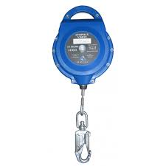
ENROULEUR AUTOMATIQUE

Slide 11
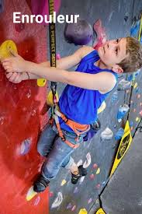
ENROULEUR AUTOMATIQUE
PRECAUTIONS A PRENDRE
- Sur le ponté du baudrier
- Fermeture et verrouillage du mousqueton
- Installation enfants / parents
- Poids de l’enfant

Slide 12
Accident d’une fille de 8 ans, avec les parents grimpeurs chute de 7 m
Le grimpeur oublie de s’encorder !!

Slide 13
Quelle que soit la technique utilisée, l’assurage nécessite un apprentissage à des vitesses progressivement croissantes.

Slide 14
FIN
A suivre diaporama 4

